Slide 1
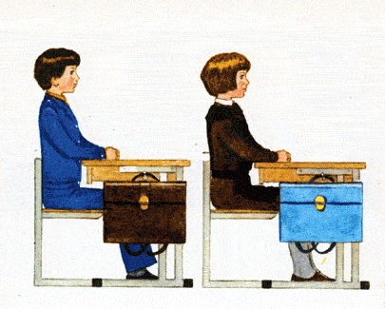
Правильно сиди

Slide 2
Правильная
посадка

Slide 3
Сели прямо, ноги вместе, Под наклон возьмём тетрадь. Левая рука на месте, Правая рука на месте, Можно начинать писать!!!

Slide 4
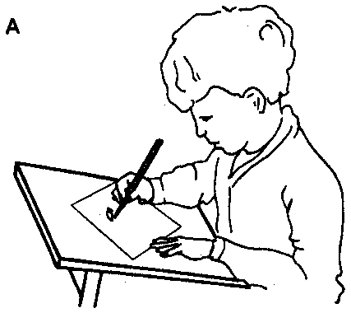
Правильная поза при письме праворукого ребенка

Slide 5
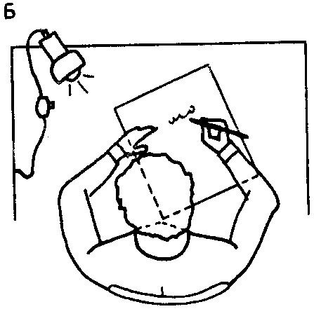

Slide 6
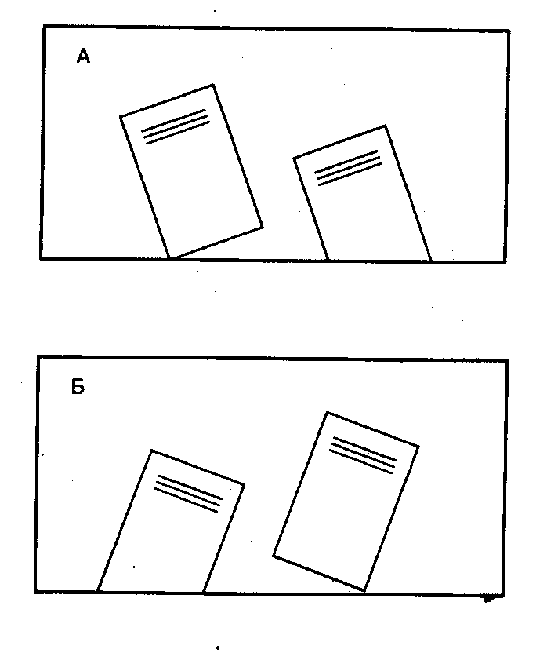
Положение тетради при письме: А – у праворукого ребенка Б – у леворукого ребенка

Slide 7
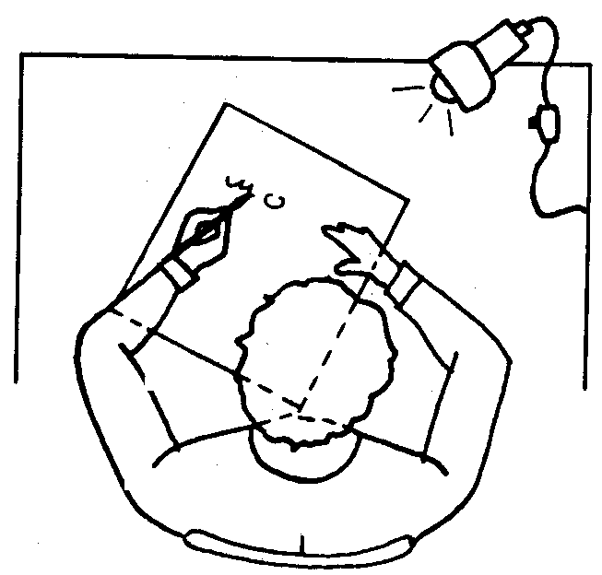
Правильная поза при письме леворукого ребенка

Slide 8
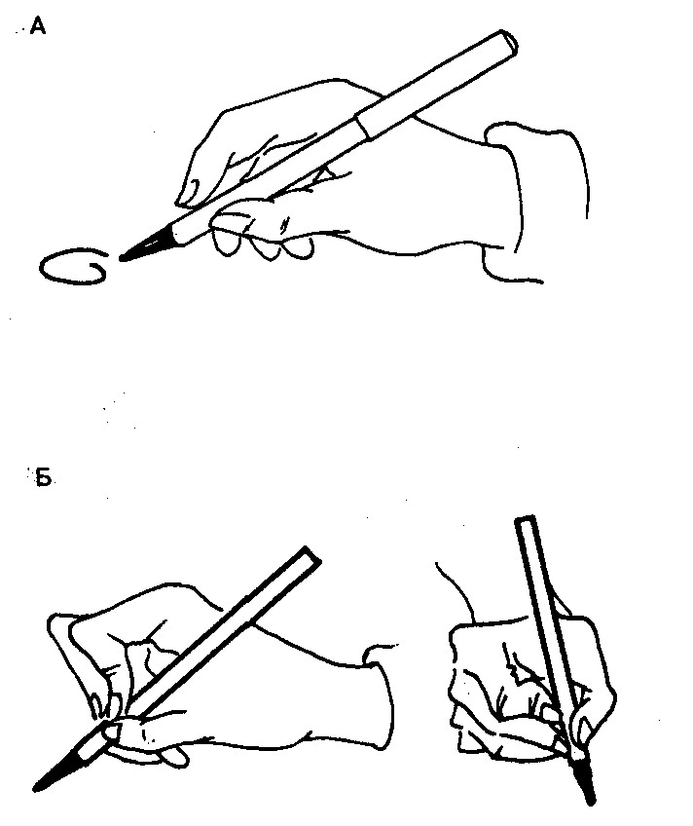
Правильное положение ручки при письме

Slide 9
3 закона
Пятки должны быть на земле!
Спина должна быть прислонена к спинке стула!
Следи, чтобы локти не висели в воздухе!

Slide 10
Сиди за партой правильно!

